Slide 1
Тема: «Птицы зимнего леса»
Зимний лес не спит, а дремлет
Серебром унизан весь.
Не покинув эту землю,
Много птиц осталось здесь.

Slide 2
Цель: расширить знания о птицах родного края.
Задачи:
1. Сбор теоретического материала по теме проекта, его анализ.
2. Наблюдение за птицами в лесу. Определение их видовой принадлежности, пищевых предпочтений.
3. Создание условий для подкормки их в зимний период: изготовление кормушек из различных материалов, осуществление подкормок в лесу.
5. Ведение дневника наблюдения.
6. Проведение анкетирования среди учащихся младших классов.
7. Подведение итогов проекта.
Гипотеза: мы предполагаем, что видовое и численное разнообразие птиц будет выше вблизи мест подкормки.
Объект исследования: лесные птицы в зимний период.
Предмет исследования: особенности зимовья и питания птиц на Алтае.
Методы исследования:
-наблюдение;
-фото- и видеосъёмка;
-прикладное творчество;
-анкетирование.

Slide 3
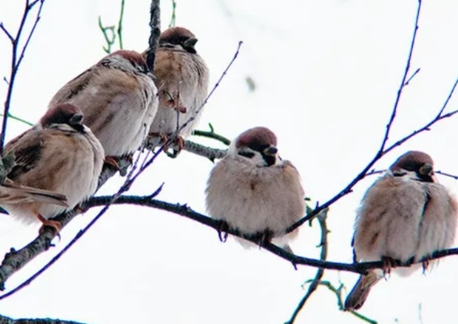
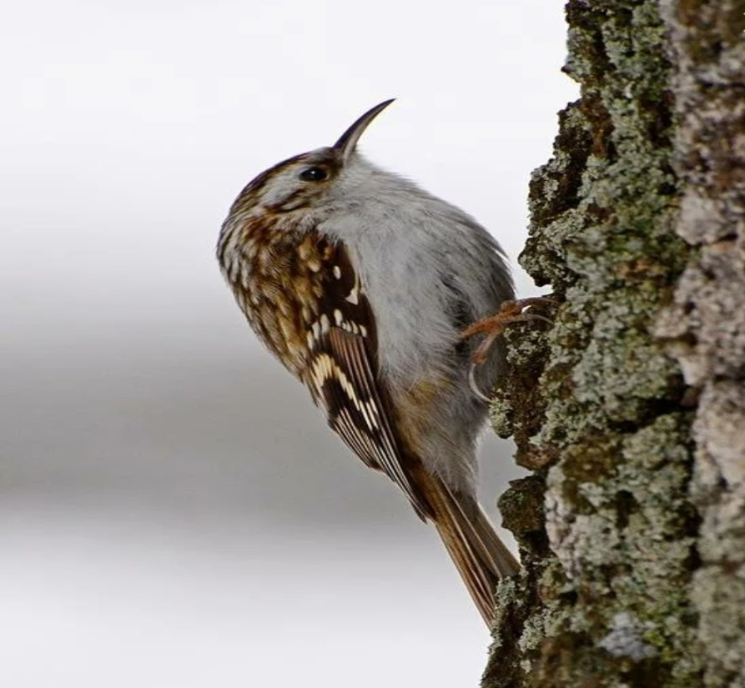
Особенности зимующих птиц
Плотное оперение
Строение клюва

Slide 4
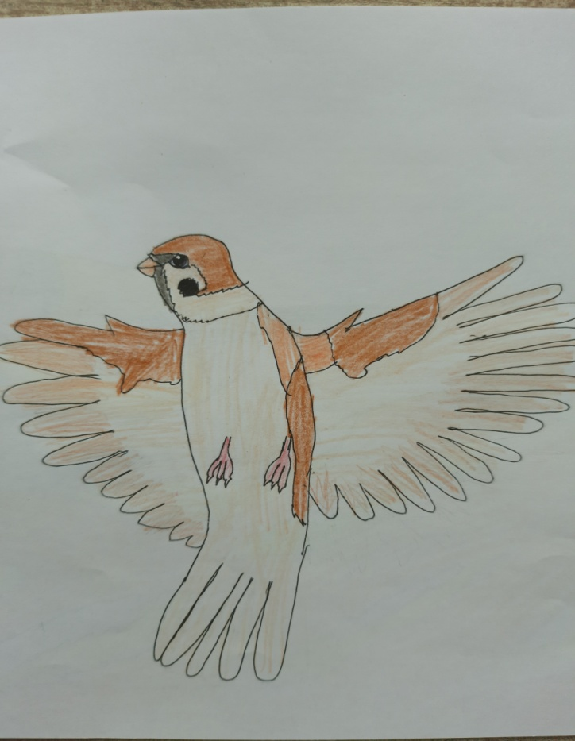
Воробей
Эта маленькая пташка
Носит серую рубашку.
Подбирает быстро крошки
И спасается от кошки.

Slide 5
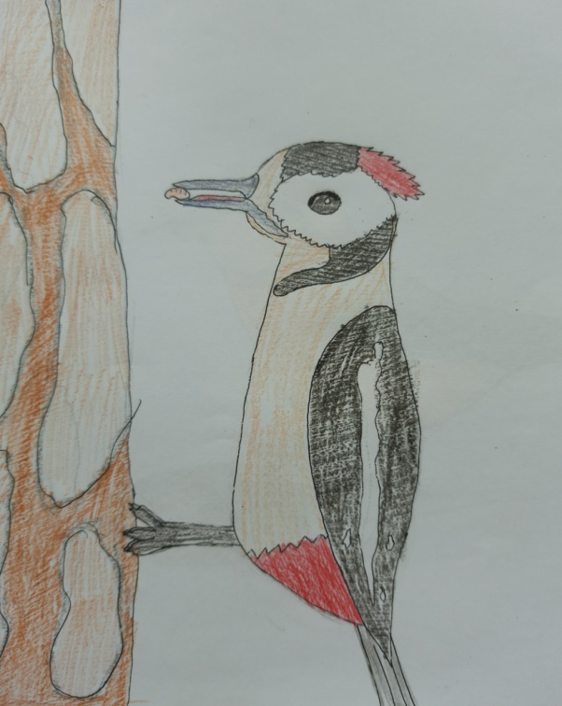
Дятел
Кто присел на толстый сук?
И стучит: тук-тук, тук-тук?

Slide 6
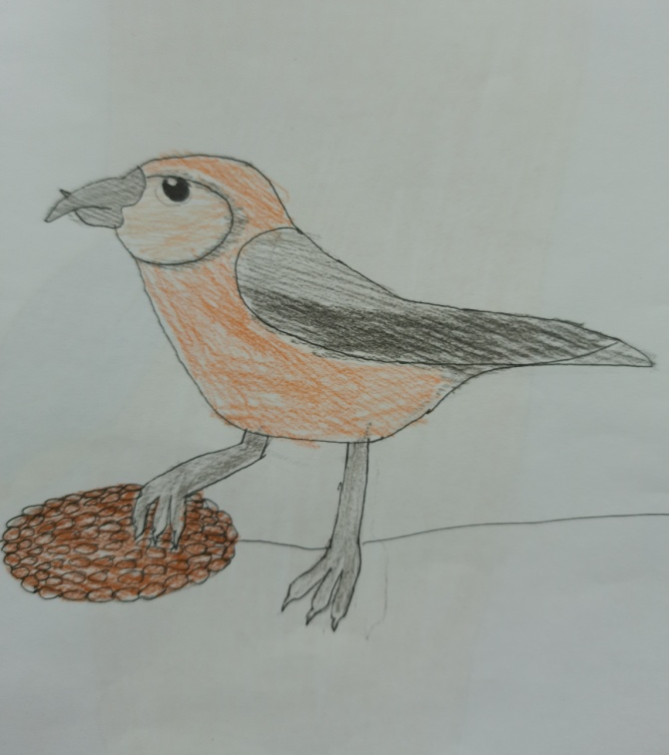
Клёст
Эта птица небольшая,
Ну, а умница, какая!
Кривым клювом шишки дробит,
В январе птенцов выводит.

Slide 7
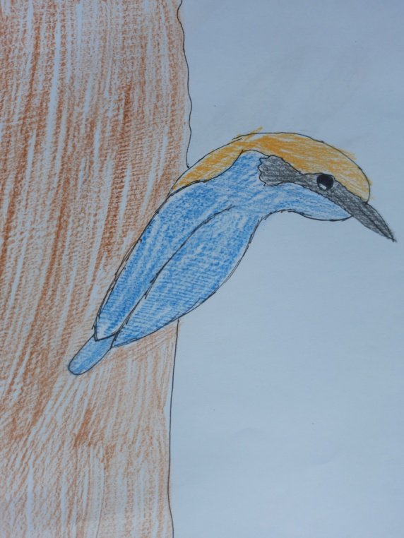
Поползень
Тащит в дупла лип упорно
Жёлуди, орехи, зёрна,
Как заправский кладовщик
Бойкий поползень-ямщик.

Slide 8
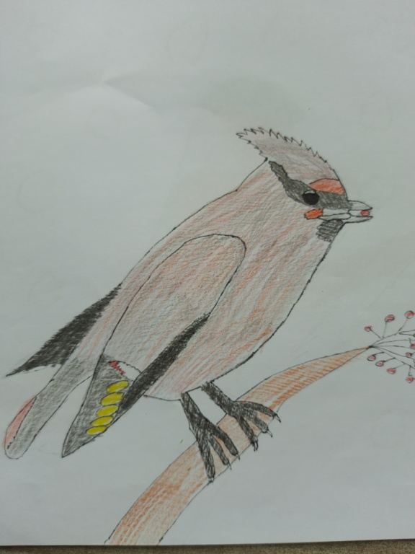
Свиристель
Эти птички с хохолком
И красивые притом.
На рябину прилетели
Стайки ярких свиристелей.

Slide 9
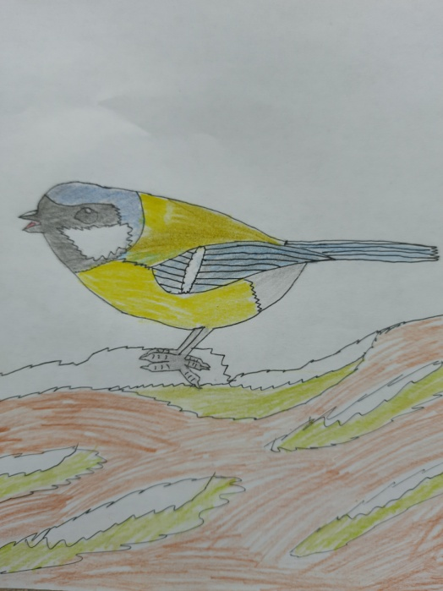
Синица
Кто красуется на ветке
В жёлтой праздничной жилетке?
Это маленькая птичка,
А зовут её…(синичка).

Slide 10
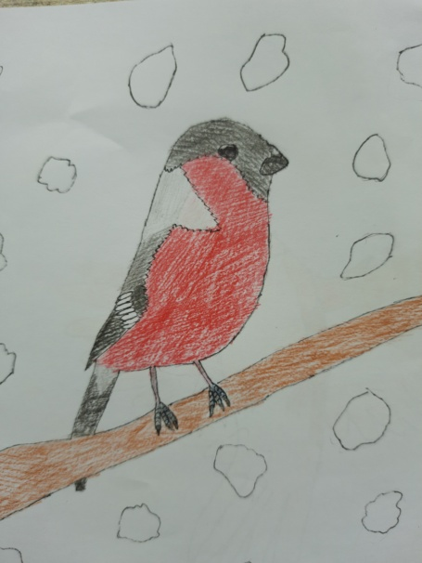
Снегирь
Алой кисточкой заря
Красит грудку снегиря,
Чтоб в морозы и пургу
Не замерз он на снегу.

Slide 11
Виды кормушек
Деревянные кормушки-домики
Кормушки-подвесы из подручных материалов

Slide 12
Сборка кормушки

Slide 13
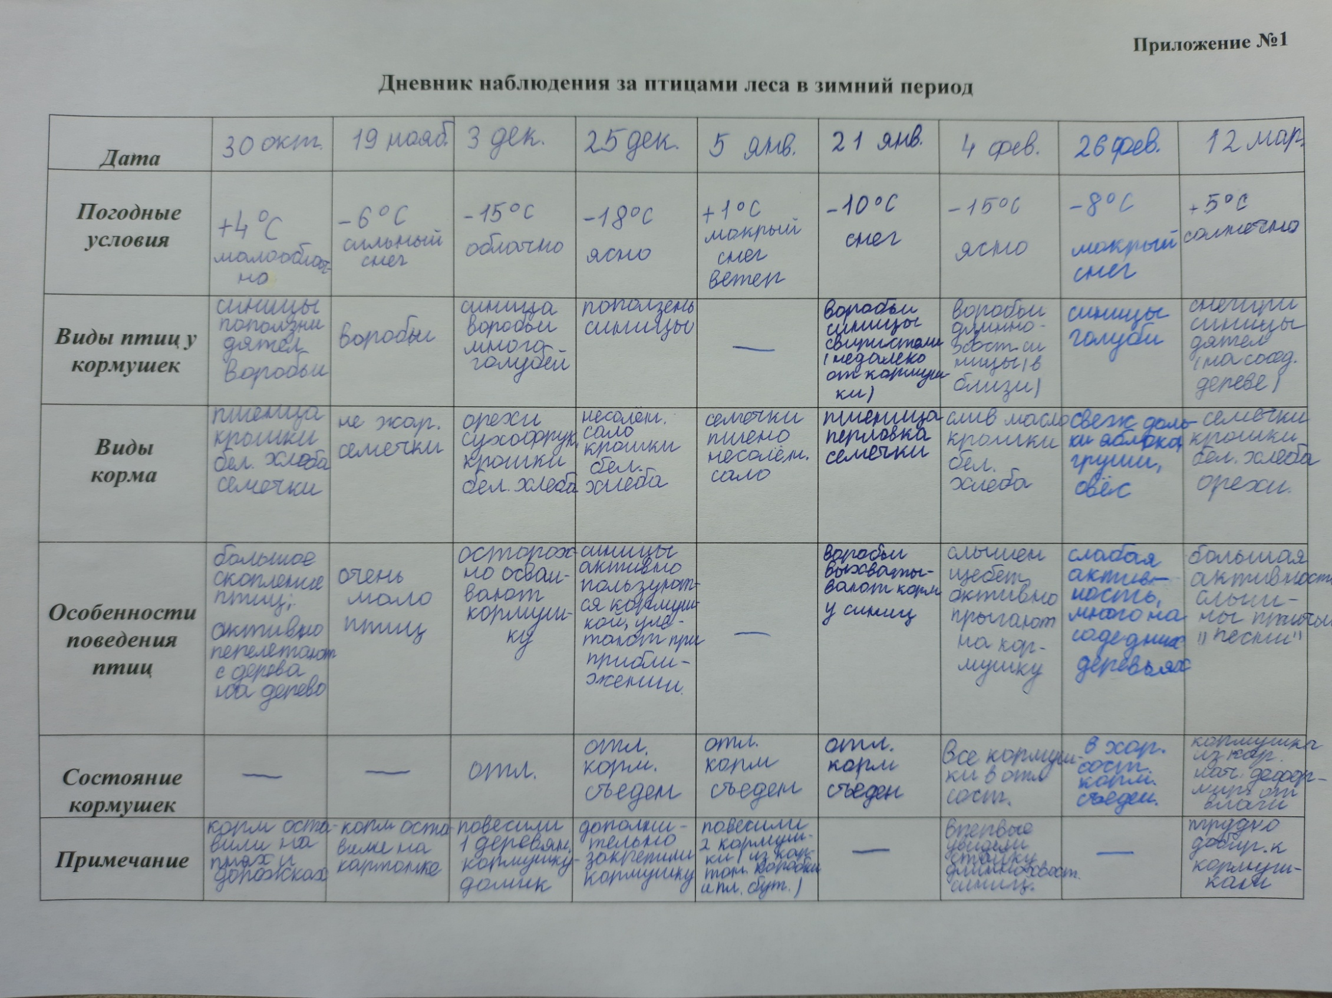

Slide 14
Птичья столовая
Сытой птице и зима не страшна!
Покормите птиц зимой!

Slide 15
Посетители птичьей столовой

Slide 16
Длиннохвостая синица (ополовник)

Slide 17
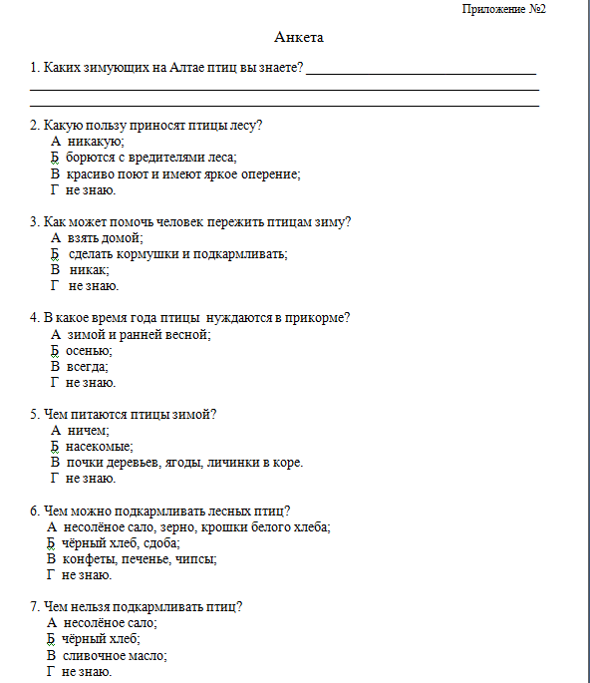

Slide 18
Интерпретация данных анкетирования

Slide 19
Интерпретация данных анкетирования

Slide 20
Посетители птичьей столовой

Slide 21
Спасибо за внимание!
Спасибо за внимание!

